Slide 1
আজকের পাঠে সবাইকে
শুভেচ্ছা

Slide 2
উপস্থাপনায়:
শরিফা খাতুন
প্রধান শিক্ষক
কামারডাঙ্গা সর: প্রাথ: বিদ্যা:
মিরপুর , কুষ্টিয়া

Slide 3
পাঠ পরিচিতিঃ
শ্রেণি – চতুর্থ
সাধারন পাঠ- ‘এশিয়া মহাদেশ’
বিশেষ পাঠ- ‘এশিয়া----------কুয়েত ইত্যাদি’
সময়-৪৫ মিনিট।

Slide 4
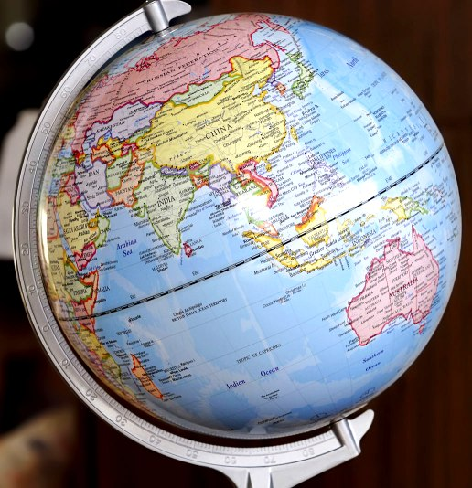
এসো ভিডিও দেখিঃ
শিক্ষার্থীদের সাথে ভিডিও বিষয়ক আলোচনা

Slide 5
পাঠঘোষণাঃ
‘এশিয়া মহাদেশ’

Slide 6
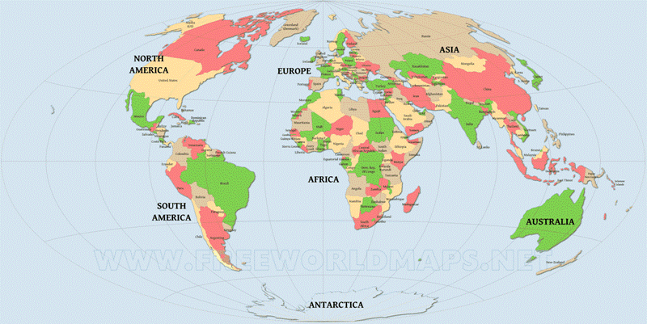
শিখনফলঃ
শিক্ষার্থীরা এশিয়া মহাদেশের অবস্থান বলতে পারবে।
সবচেয়ে বড় মহাদেশ হিসেবে এশিয়া মহাদেশকে চিহ্নিত করতে পারবে।
এশিয়া মহাদেশের উল্লেখযোগ্য দেশগুলোর নামের তালিকা তৈরি করতে পারবে।

Slide 7
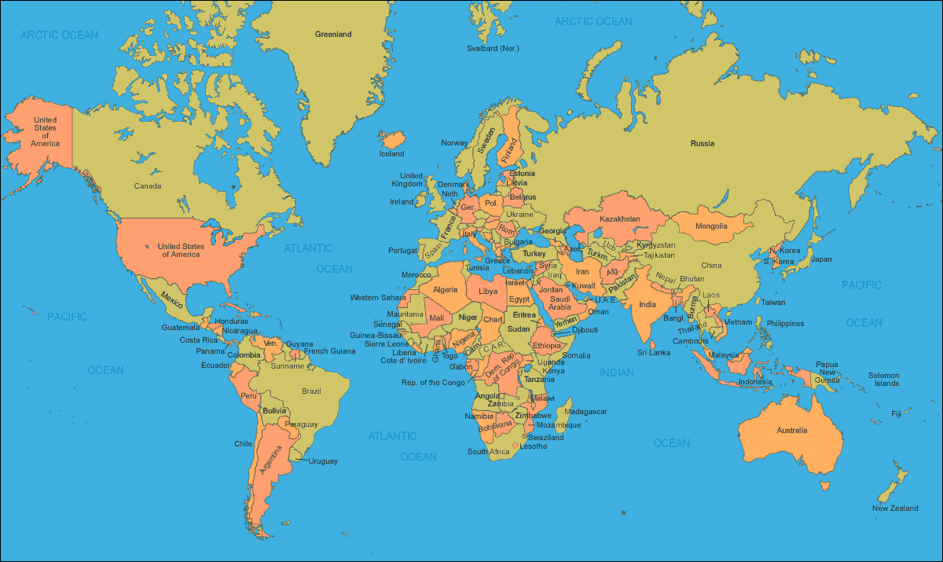
♯পৃথিবীর মানচিত্রে এশিয়ার অবস্থান জানতে ক্লিক করুন
এশিয়া
ক্লিক

Slide 8
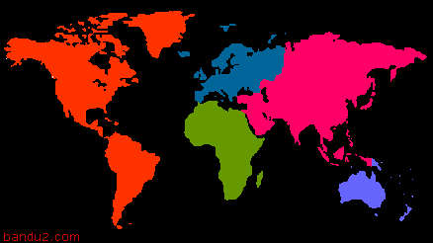
এশিয়া
এশিয়া পৃথিবীর বৃহত্তম মহাদেশ।

Slide 9
এশিয়া
উঃ
পঃ
পুঃ
দঃ
এশিয়া পৃথিবীর উত্তর গোলার্ধে অবস্থিত।

Slide 10
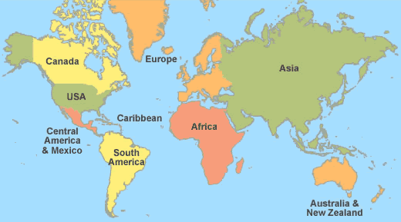
এশিয়া
ইউরোপ
কানাডা
উত্তর আমেরিকা
আফ্রিকা
দক্ষিণ আমেরিকা
নিউজিল্যান্ড ও আমেরিকা
পৃথিবীর মোট স্থলভাগের প্রায় তিন ভাগের এক ভাগ এলাকা জুড়ে এশিয়া মহাদেশ অবস্থিত।

Slide 11
উত্তর আমেরিকা
এশিয়া
ইউরোপ
আফ্রিকা
দক্ষিণ আমেরিকা
অস্ট্রেলিয়া
এন্টার্টিকা
জনসংখ্যার দিক থেকেও এশিয়া পৃথিবীর সবচেয়ে বড় মহাদেশ। পৃথিবীর প্রায় ৬০ ভাগ লোক এ মহাদেশে বাস করে।

Slide 12
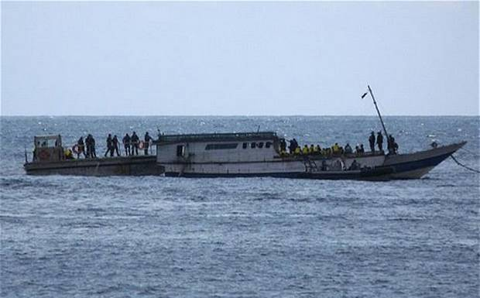
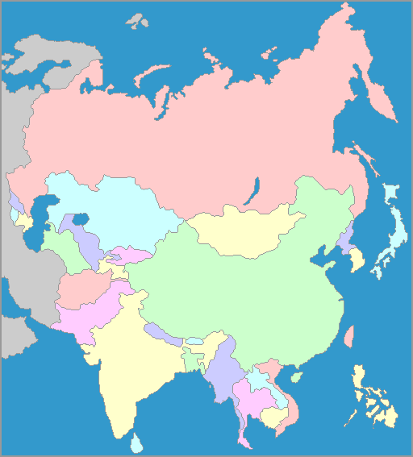
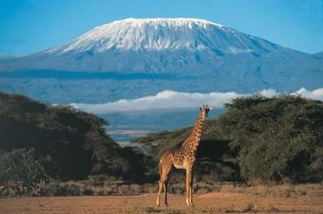
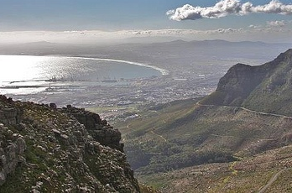
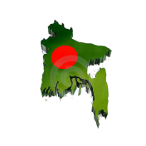
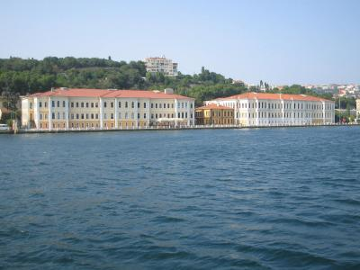
উত্তর মহাসাগর
উঃ
ইউরোপ মহাদেশ
পঃ
পূঃ
প্রশান্ত মহাসাগর
বাংলাদেশ
ভূমধ্যসাগর
দঃ
ভারত মহাসাগর
এশিয়ার উত্তরে উত্তর মহা সাগর। দক্ষিনে ভারত মহাসাগর। পূর্বে প্রশান্ত মহাসাগর এবং পশ্চিমে ইউরোপ মহাদেশ ও ভূমধ্যসাগর। এশিয়ার দক্ষিণ-পূর্ব দিকে বাংলাদেশের অবস্থান।

Slide 13
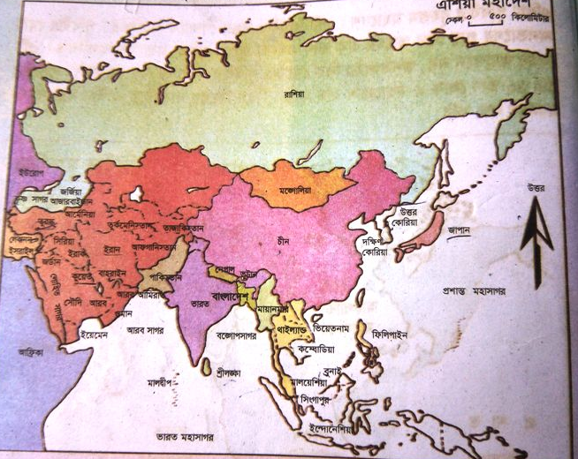
এশিয়া মহাদেশের উল্লেখযোগ্য দেশসমূহঃ
বই খুলে দেশগুলোর নাম মিলিয়ে নাও।

Slide 14
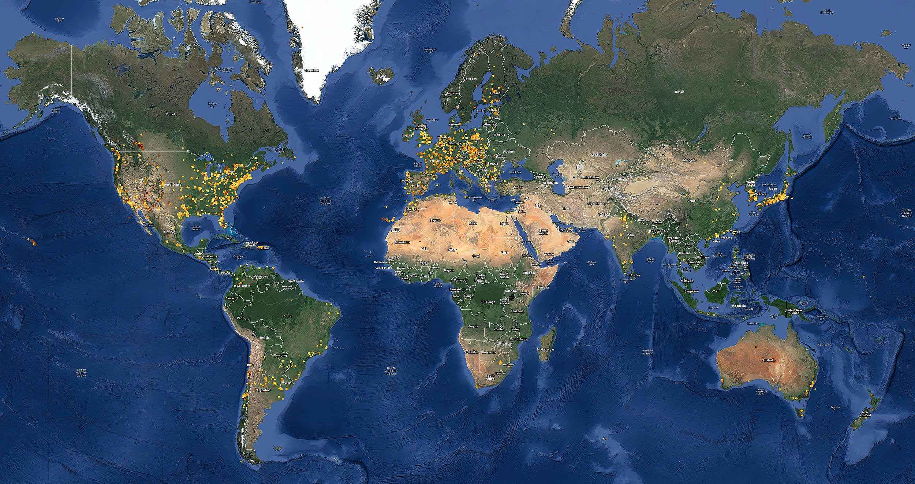
এসো জেনে নিইঃ
টেক্সট অডিও

Slide 15
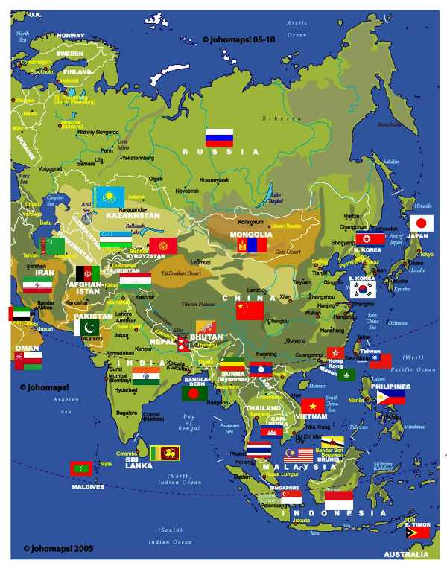
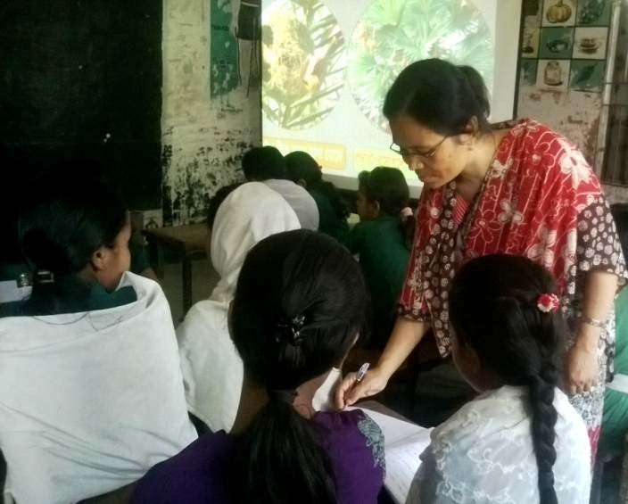
দলগত কাজঃ সময়-৫ মিনিট
মানচিত্র দেখে এশিয়া মহাদেশ সম্পর্কে ৫টি বাক্যের একটি অনুচ্ছেদ লেখ।

Slide 16
মানচিত্র দেখে এশিয়া মহাদেশের যে কোন সাতটি দেশ চিহ্নিত কর ও নামগুলো বোর্ডে লেখঃ (জোড়ায় কাজ)
রাশিয়া
মঙ্গোলিয়া
ক্লিক
মঙ্গোলিয়া
চীন
জাপান
চীন
পাকি স্তান
ভারত
বাংলাদেশ
শ্রীলঙ্কা

Slide 17
মানচিত্র দেখে এশিয়া মহাদেশের যে কোন সাতটি দেশ চিহ্নিত কর ও নামগুলো বোর্ডে লেখঃ (জোড়ায় কাজ)
মঙ্গোলিয়া
বাংলাদেশ
পাকিস্তান
ভারত
শ্রীলঙ্কা
জাপান
চীন
রাশিয়া
মঙ্গোলিয়া
ক্লিক
চীন

Slide 18
মূল্যায়নঃ
দলগত অনুশীলনঃ
সময়-৫ মিনিট
কোন কোন দিক দিয়ে এশিয়া পৃথিবীর সবচেয়ে বড় মহাদেশ এবং কেন? মানচিত্র দেখে লেখ।
এশিয়া
ইউরোপ
উত্তর আমেরিকা
দক্ষিণ আমেরিকা
আফ্রিকা
অস্ট্রেলিয়া
এন্টার্টিকা

Slide 19
জোড়ায় কাজঃ সময়-৩ মিনিট
সঠিক উত্তরটি চিহ্নিত করে খাতায় লেখঃ
সঠিক উত্তর:
বৃহত্তম মহাদেশ
Avevi †Póv Kwi
এশিয়া পৃথিবীর -------
✓
ক. ক্ষুদ্রতম মহাদেশ
খ. বৃহত্তম মহাদেশ
গ. মাঝারি ধরনের মহাদেশ
ঘ. ছোট মহাদেশ
উত্তরের অপশনগুলোতে ক্লিক করুন

Slide 20
জোড়ায় কাজঃ সময়-৩ মিনিট
সঠিক উত্তরটি চিহ্নিত করে খাতায় লেখঃ
সঠিক উত্তর:
ভারত মহাসাগর
আবার চেষ্টা করি
এশিয়ার দক্ষিণে কোন মহাসাগর অবস্থিত?
ক. উত্তর মহাসাগর
খ. প্রশান্ত মহাসাগর
✓
গ. ভূমধ্যসাগর
ঘ. ভারত মহাসাগর
উত্তরের অপশনগুলোতে ক্লিক করুন

Slide 21
জোড়ায় কাজঃ সময়-৩ মিনিট
সঠিক উত্তরটি চিহ্নিত করে খাতায় লেখঃ
সঠিক উত্তর:
৪৭ টি
আবার চেষ্টা করি
এশিয়া মহাদেশে মোট কতটি দেশ আছে?
ক. ৩৭ টি
খ. ২৭ টি
✓
গ. ৪৭ টি
ঘ. ৫৭ টি
উত্তরের অপশনগুলোতে ক্লিক করুন

Slide 22
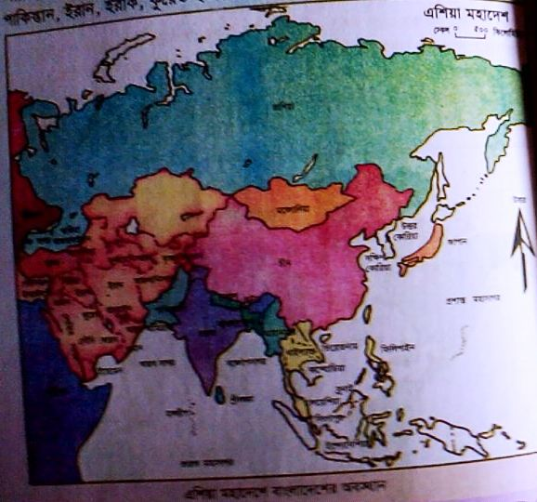
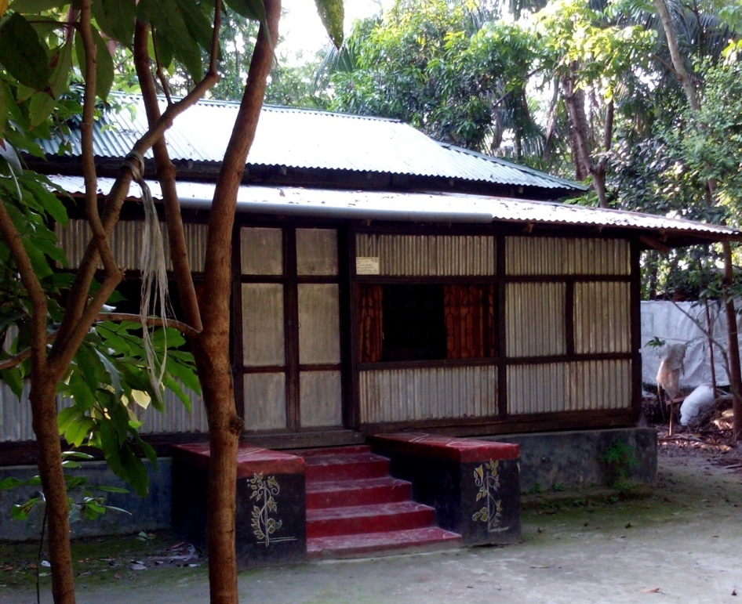
বাড়ির কাজঃ
এশিয়া মহাদেশের মানচিত্র দেখে সার্কভূক্ত দেশগুলোর নাম লিখে আনবে।

Slide 23
ধন্যবাদ

